Slide 1
Chương 11
DUNG DỊCH LỎNG

Slide 2
1. Phân loại dung dịch
1.1. Hệ phân tán
Hệ phân tán thô: kích thước hạt > 10 ^{– 5} cm → huyền phù nhũ tương.
Hệ phân tán cao: kích thước hạt > 10 ^{– 7} - 10 ^{– 5} cm → keo dán, khói. Đối tượng nghiên cứu của hóa keo, công nghệ nano.
Hệ phân tán phân tử: < 10 ^{– 7} cm → dung dịch.
→ Dung dịch là một hệ đồng nhất về thành phần, cấu tạo, tính chất.

Slide 3
1.2. Dung dịch , dung môi
Dung dịch là một hệ đồng thể gồm nhiều chất, thành phần có thể thay đổi trong một giới hạn rộng.
Chất phân tán: chất tan
Môi trường phân tán: dung môi.
Hằng số điện môi: ε, đặc trưng cho mức độ phân cực của dung môi. ε càng lớn, dung môi càng phân cực.
Sự phân biệt chất tan và dung môi là tương đối. Nói chung chất nào nhiều hơn trong dung dịch thì là dung môi.

Slide 4
1.3. Các loại dung dịch
Dung dịch khí: Ví dụ không khí.
Dung dịch rắn: chất tan là chất rắn hoặc lỏng, khí tan trong dung môi là chất rắn. Ví dụ các loại hợp kim.
Dung dịch lỏng: chất tan có thể là rắn, lỏng , khí tan trong dung môi là chất lỏng. Dung dịch lỏng bao gồm dd lỏng phân tử và dd lỏng điện li.

Slide 5
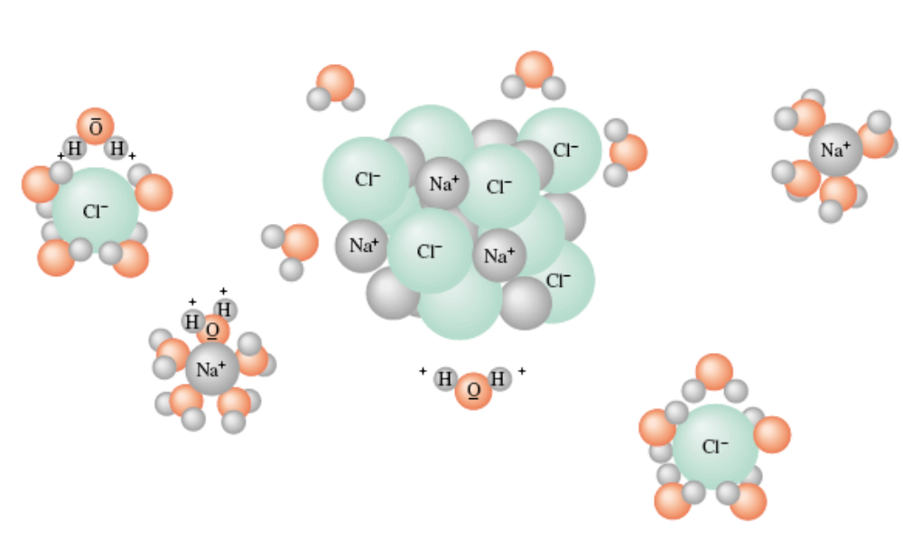
2.1. Sự tạo thành dung dịch.

Slide 6
2. Dung dịch lỏng
2.1. Sự tạo thành dung dịch.
Sự tạo thành dung dịch bao gồm hai quá trình:
Quá trình vật lý: phá vở mạng tinh thể → thu nhiệt.
Quá trình hóa học: solvat hóa (hydrat hoá), tương tác giữa dung môi và chất tan → tỏa nhiệt.
Thông thường một quá trình hòa tan xảy ra khi năng lượng solvat hóa phải đủ bù cho năng lượng phá vở mạng tinh thể.

Slide 7
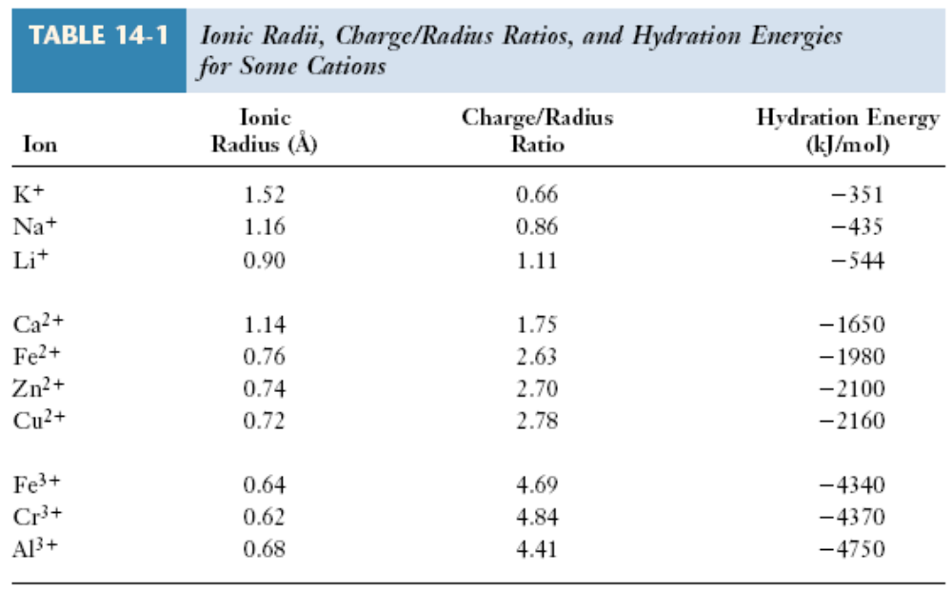

Slide 8
2.2. Sự thay đổi tính chất nhiệt động khi tạo thành dung dịch
∆H_{ht} = ∆H_{cp} + ∆H_{sol}
∆H_{cp} > 0, ∆S_{cp} > 0 : khi rắn → dung dịch
∆H_{cp} < 0, ∆S_{cp} < 0 : khi khí → dung dịch (ngưng tụ tỏa nhiệt, giảm hổn loạn)
∆H_{sol} , ∆S_{sol} luôn < 0
∆H_{ht} = 0 và ∆V_{ht} = 0. Sự hòa tan xảy ra chỉ do tăng entropy → dd lý tưởng, tương tác dm-ct = tương tác dm-dm
Nhiệt hòa tan vô cực: nhiệt phát ra khi hòa tan 1 mol chất tan vào một lượng vô cùng lớn dung môi.

Slide 9
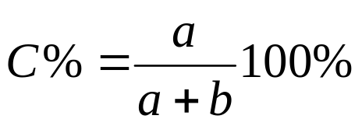
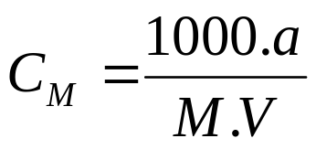
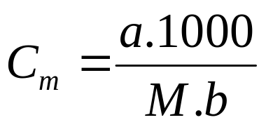
2.3. Nồng độ dung dịch
% khối lượng
Nồng độ mol:
Nồng độ molan = số mol chấ tan/ 1000g dung môi,
a: khối lượng chất tan (g)
b: khối lượng dung môi(g)
V: thể tích dung dịch (ml)
Nồng độ phần mol = số mol chất tan / tổng số mol ct và dm.
Nồng độ đương lượng = số đương lượng gam ct/ 1000ml dd

Slide 10
3. Tính chất của dung dịch lỏng và loảng phân tử.
Dung dịch đậm đặc: tính chất phức tạp, không có công thức tính, thường sử dụng các bảng tra hoặc đồ thị từ thực nghiệm.
Dung dịch loảng đơn giản hơn có thể thiết lập một số công thức tinh toán.

Slide 11
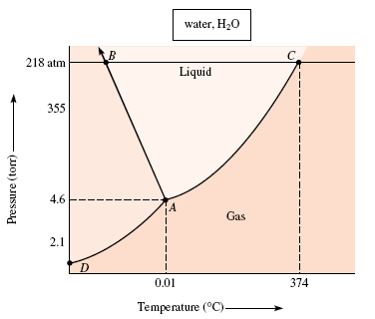
3.1. Áp suất hơi bảo hòa
Xét cân bằng lỏng hơi: L ↔ H
Hơi tạo thành trên bề mặt chất lỏng tạo ra áp suất hơi và khi quá trình trên đạt cân bằng thì áp suất hơi được gọi là áp suất hơi bảo hòa của chất lỏng.
Áp suất hơi bảo hòa thay đổi theo nhiệt độ.

Slide 12
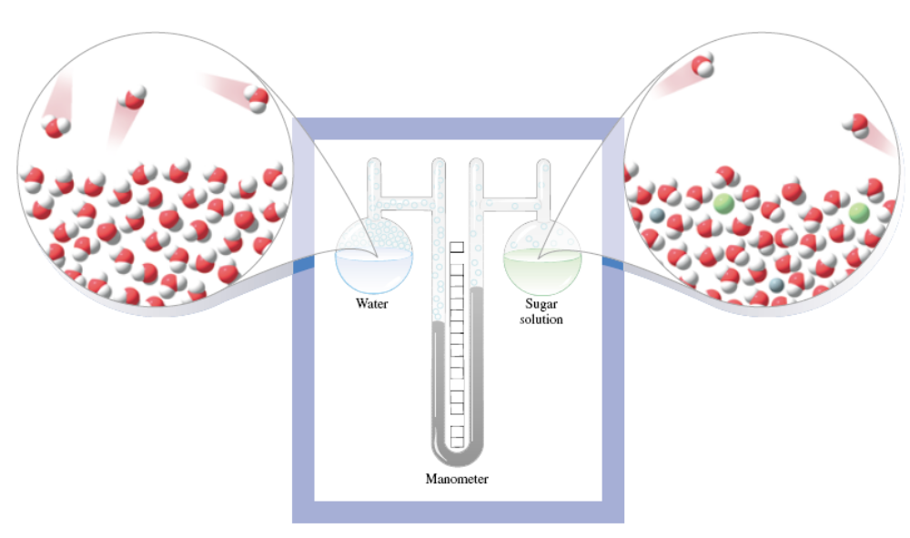
3.2 Định luật Raoult I (Áp dụng cho chất tan không bay hơi)

Slide 13
3.2 Định luật Raoult I (Áp dụng cho chất tan không bay hơi)
Áp suất hơi của dung dịch tỉ lệ với nồng độ phần mol của dung môi
P₁ = kN₁ (P₁: áp suất dung dịch, N₁: nồng độ phần mol dung môi, N₂ : nồng độ phần mol chat tan)
Khi N₁ =1 → P₁=P₀ → k = P₀ → P₁ = P₀ N₁
Thay N₁ = 1- N₂ → N₂ = ∆P/P₀
Độ giảm tương đối áp suất hơi bảo hòa của dung dịch bằng phần mol của chất tan.

Slide 14
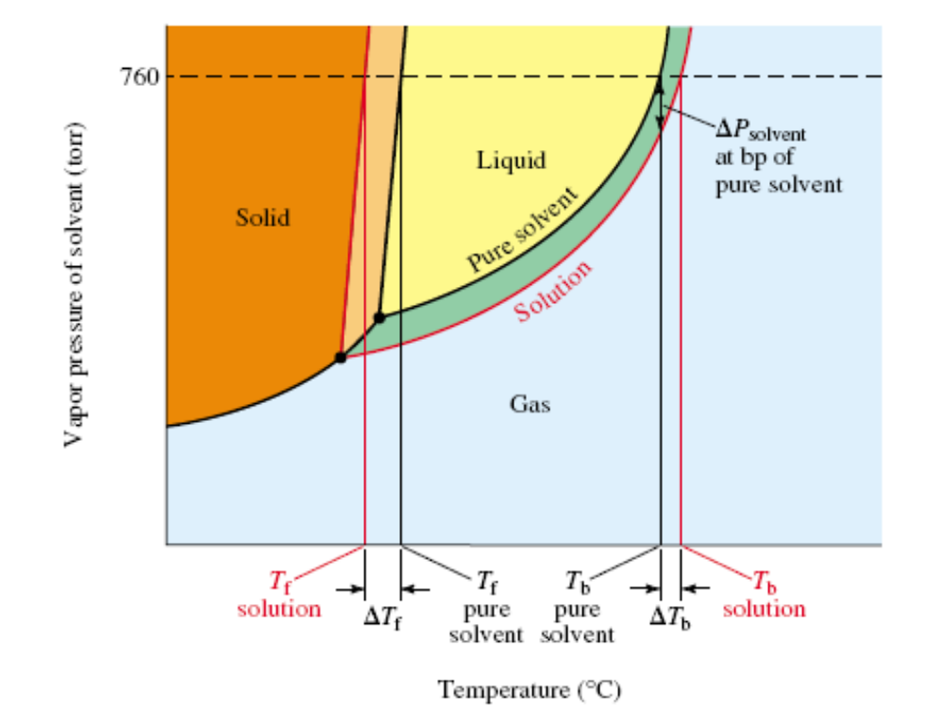
3.3 Định luật Raoult II (áp dụng cho chất tan không bay hơi)

Slide 15
3.3 Định luật Raoult II (áp dụng cho chất tan không by hơi)
Độ tăng nhiệt độ sôi và giảm nhiệt độ đông đặc của dung dịch tỉ lệ thuận với nồng độ molan của chất tan.
∆T_{s} = k_{s}C_{m}
∆T_{đđ} = k_{đđ}C_{m}
k_{s} : hằng số nghiệm sôi ( k_{s} của nước = 0,51)
K_{đđ} : hằng số nghiệm đông (k_{đđ} của nước = 1,86)
(Ứng dụng để xác định khối lượng phân tử chất tan)

Slide 16
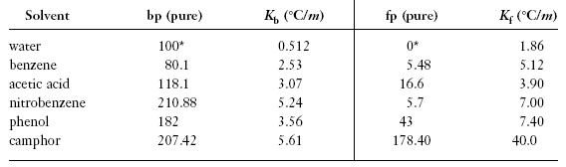
3.3 Định luật Raoult II (áp dụng cho chất tan không by hơi)
Giá trị hằng số nghiệm sôi k_{s} (K_{b}) và hằng số nghiệm đông k_{đđ} (K_{f}) của một số dung môi (solvent)

Slide 17
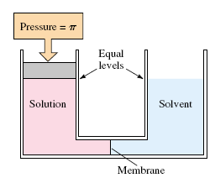
3.4 Áp suất thẩm thấu.
Hiện tượng khuyết tán một chiều của phân tử dung môi qua màng bán thấm được gọi là hiện tượng thẩm thấu.
Áp suất ngoài cần tác dụng lên dung dịch để hiện tượng thẩm thấu không xảy ra là áp suất thẩm thấu của dung dịch
π = RCT
R Hằng số khí tính bằng 0,082 l.atm/mol.độ
C Nồng độ mol của chất tan
T nhiệt độ K

Slide 18
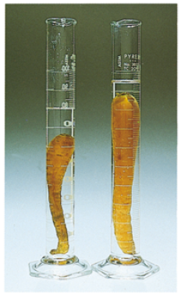
3.4 Áp suất thẩm thấu.
Do hiện tượng thẩm thấu, củ carot ngâm trong nước muối (bên trái) bị mất nước nhiều hơn củ carot ngâm trong nước thường (bên phải)

Slide 19
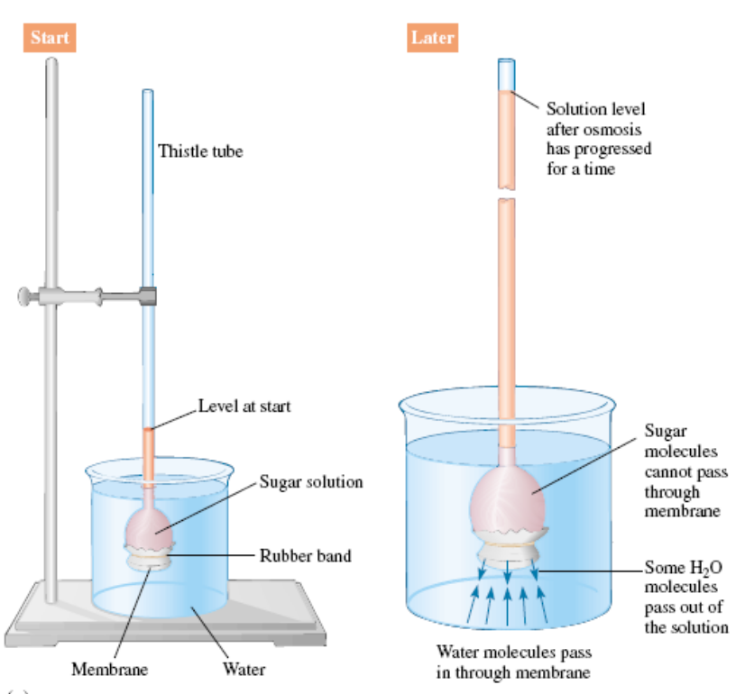
3.4 Áp suất thẩm thấu.
Nước từ cốc sẽ đi vào trong ống chứa dung dịch đường do hiện tượng thẩm thấu
Lưu ý rằng áp suất thẩm thấu có giá trị rất lớn.

Slide 20
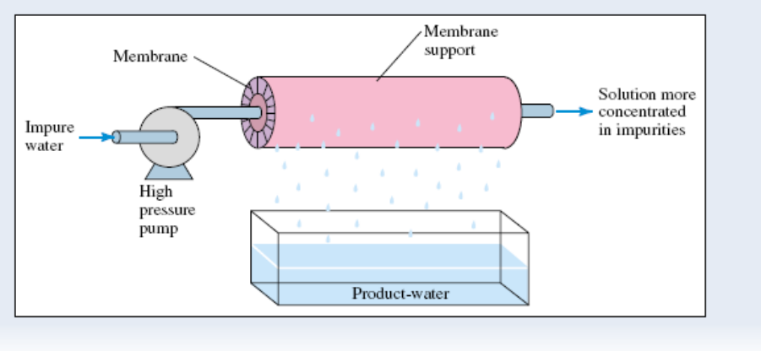
3.4 Áp suất thẩm thấu.
Hiện tượng thẩm thấu ngược là hiện tượng ngược với hiện tượng thẩm thấu do áp dụng áp suất ngoài.
Ứng dụng để lọc nước thành nước tinh khiết

